Slide 1

Redes Neuronales Artificiales
Jonnatan Arias Garcia
jonnatan.arias@utp.edu.co
jariasg@uniquindio.edu.co

Slide 2
Contenido
Introducción e Historia
Redes de propagación hacia adelante (FFNN-Feed Forward Neural Network)
Perceptrón simple (repaso)
Modelo matemático
Entrenamiento del MLP
Propagación hacia atrás
Consideraciones y regularización
Invarianzas
Mejoras
Zoo NN

Slide 3
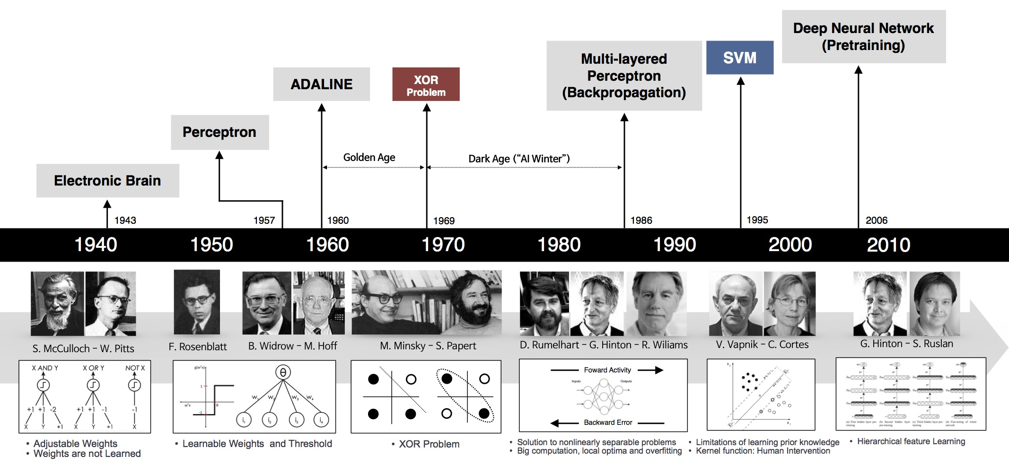
Historia de las Redes Neuronales

Slide 4
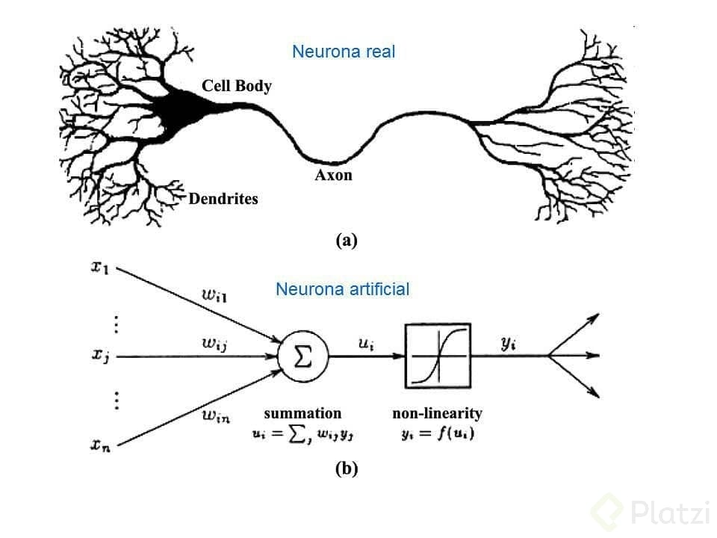
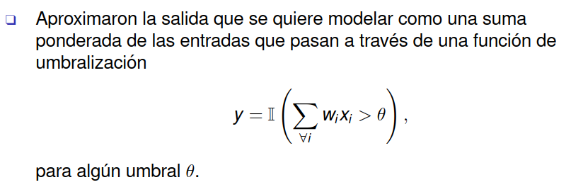
Modelo de una neurona 1940 S.McCulloch – W. Pitts Weights Ajustables no se aprenden los pesos

Slide 5
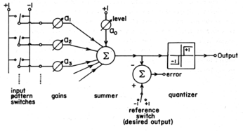
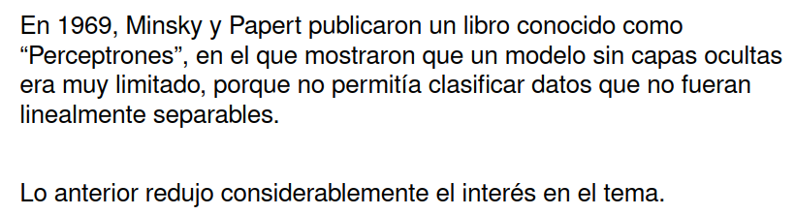
Perceptrón y Adaline 1957 – Frank Rosenblatt invento la estimación de parámetros de la neurona de McCulloh y Pitts 1960 – Widrow & Hoff inventaron el modelo conocido como adaline (Adaptive Linear Neuron or later Adaptive Linear Element)

Slide 6

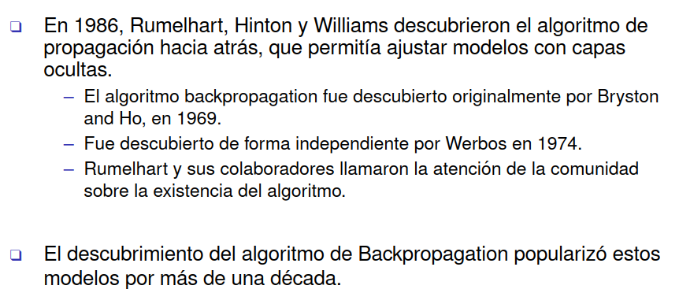
BackPropagation 1986 – Rumelhart, Hintos y Williams

Slide 7
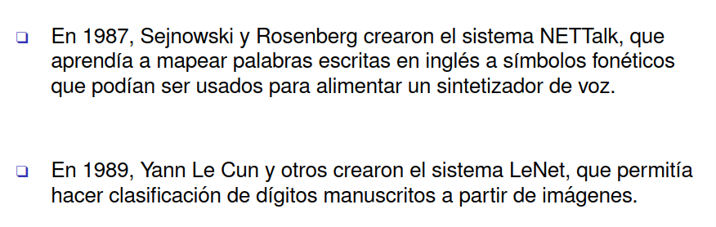
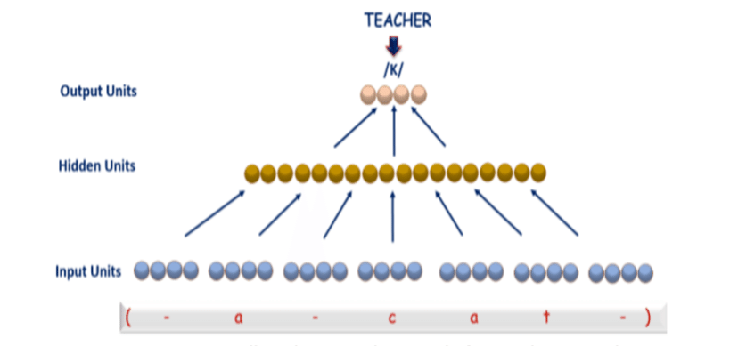
NETtalk y LeNet

Slide 8
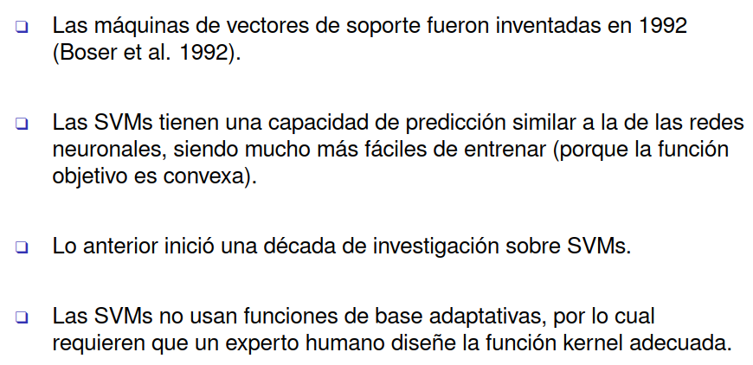
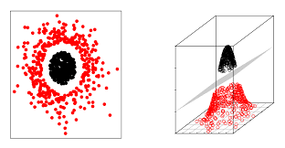
Máquinas de soporte vectorial

Slide 9
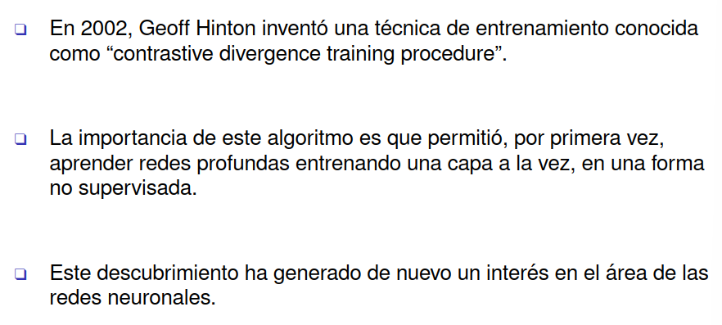
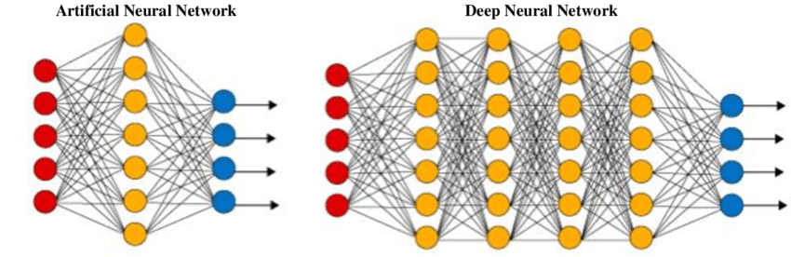
Redes Neuronales Profunda (Deep NN)

Slide 10
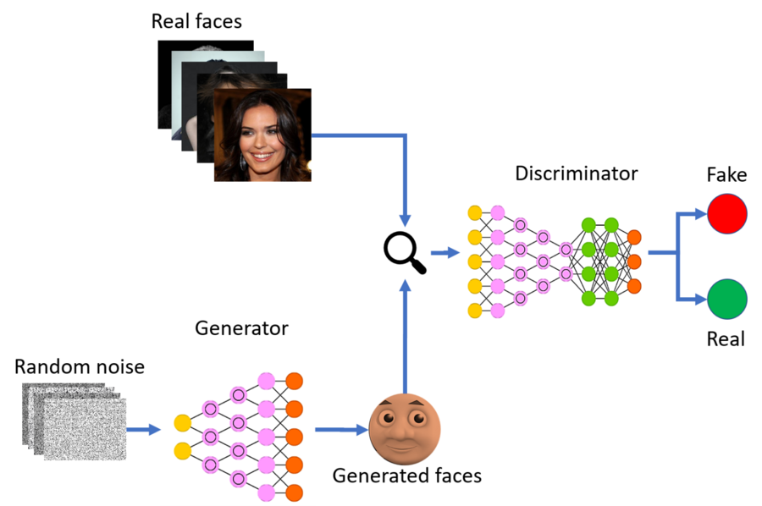
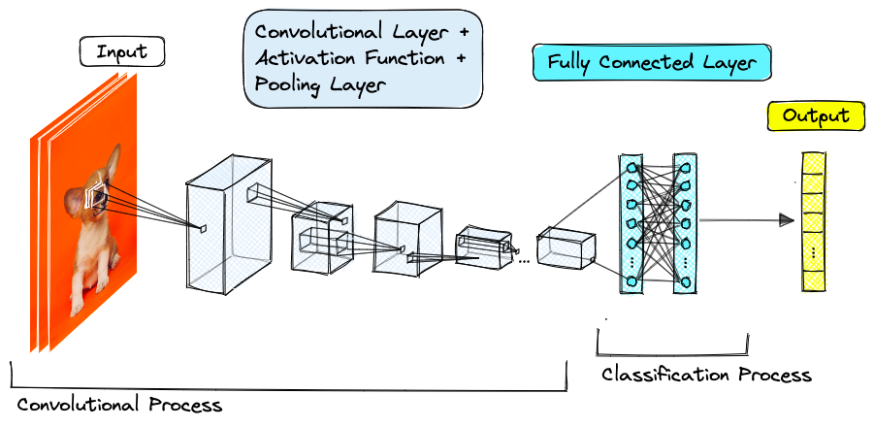
Post milenio
2006 - Geoff Hinton, Geoffrey E. y Alex Krizhevsky. Logran las redes neuronales Convolucionales, revolucionando el campo de reconocimiento de imágenes.
2012 – AlexNet, Una CNN gana la competencia ImageNet.
2014 – Se desarrollan arquitecturas profundas, ResNet
2015 – Generative Adversarial Networks (GANs) son propuestas por Goodfellow introduciendo el concepto de generación de datos realistas.
2018 BERT – Bidirectional Encoder Representations from Transformers, Destac. en procesamiento de lenguaje
2020 Avances continuos en áreas como transformers, Atención y modelos pre entrenados.

Slide 11
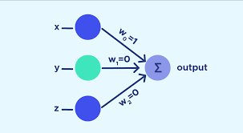
(feed forward NN) Propagación Hacia adelante: Perceptrón

Slide 12
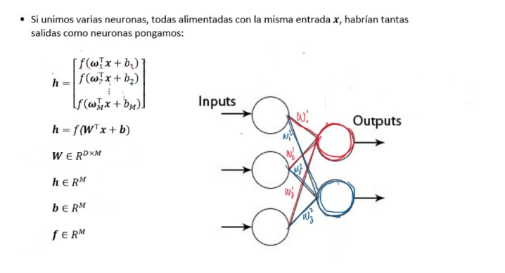
Red Neuronal

Slide 13
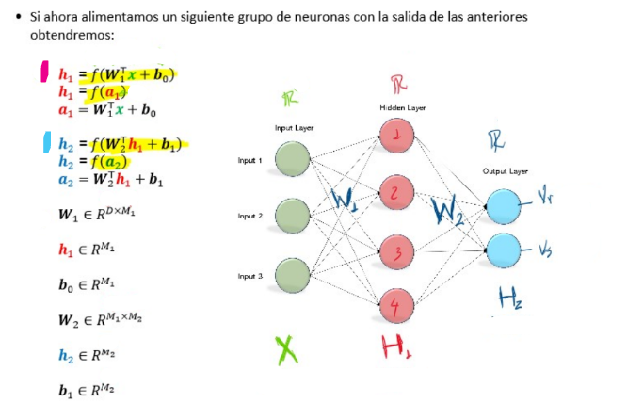
Red Neuronal
Notes:
Verde son la entradas,
el modelo se la primera capa seria rojo, h1
La 2da capa o salida seria los azules. Noten que la entrada de los azules ya no son x, sino los h1
Si quisiéramos meter otra capa seria h3

Slide 14
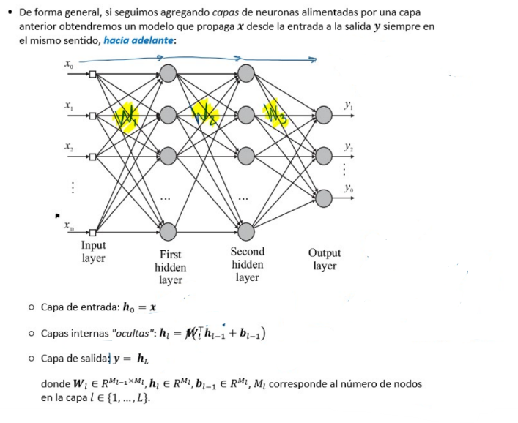

Slide 15
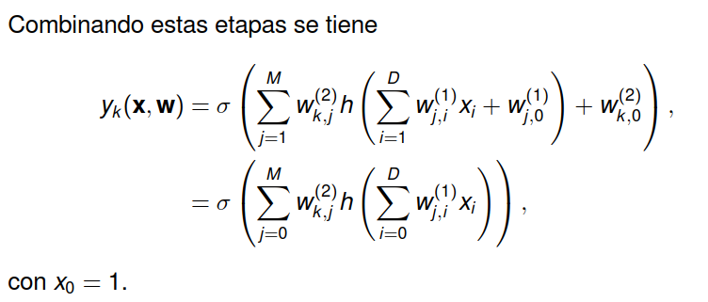
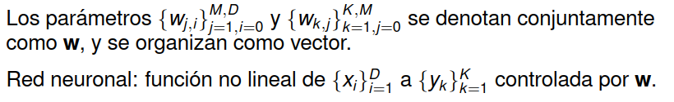
Red Neuronal: Modelo matemático

Slide 16
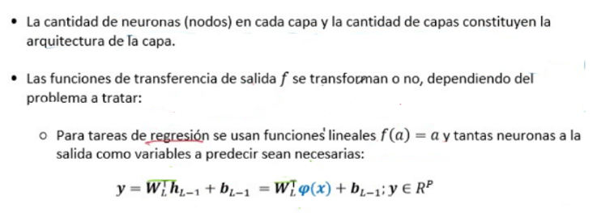
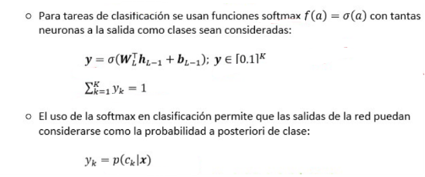
Notes:
https://www.geogebra.org/m/gvkjkrye

Slide 17
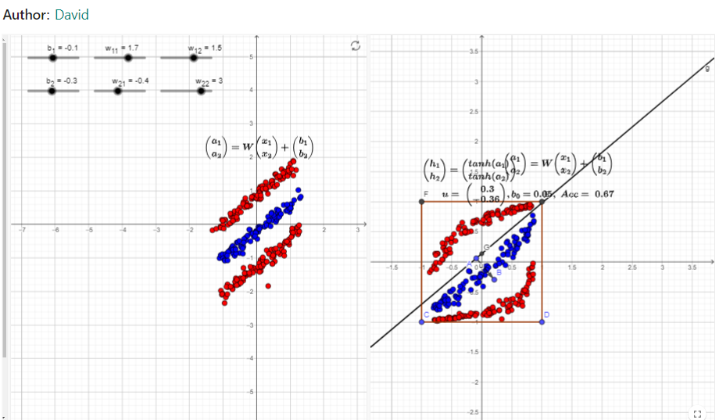
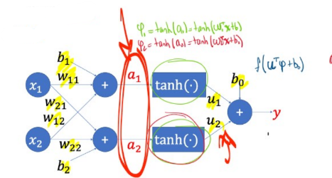
Ejemplo didáctico .
Ajustes para w y b
Con una sola frontera y activación tangencial
https://www.geogebra.org/m/gvkjkrye
Notes:
https://www.geogebra.org/m/gvkjkrye

Slide 18

Entrenamiento de Redes

Slide 19
Entrenamiento de Redes: Error y Loss en regresión y clasificación

Slide 20
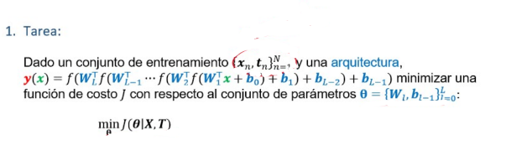
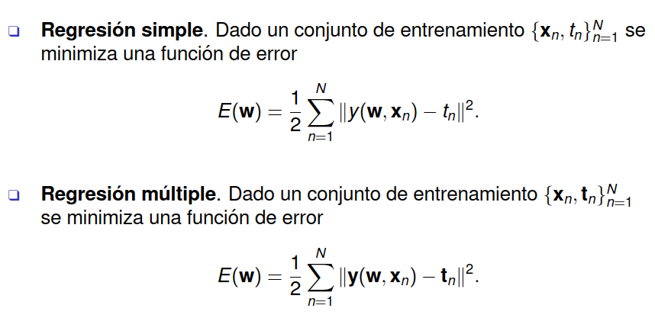
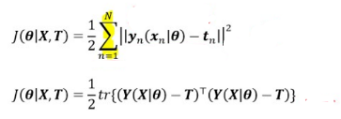
MSE ó R2 …

Slide 21
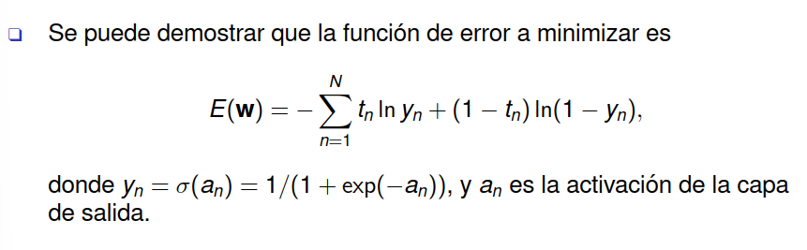
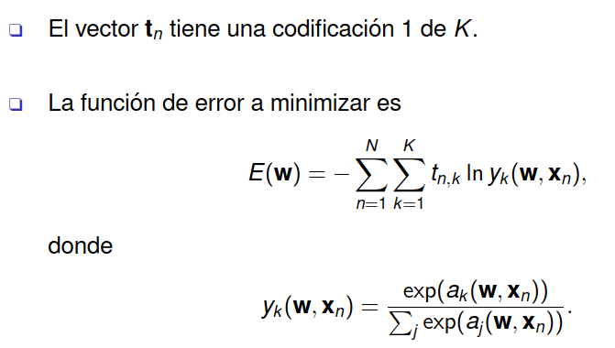
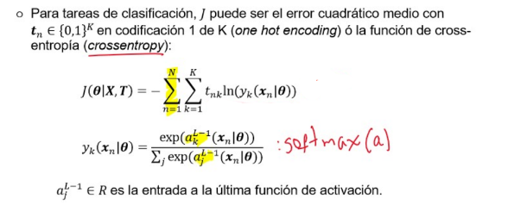
Clasificación Binaria:
Clasificación Múltiple:
MSE ó Crossentropy …

Slide 22
Entrenamiento de Redes: Optimización de parámetros Y Back-Propagation

Slide 23
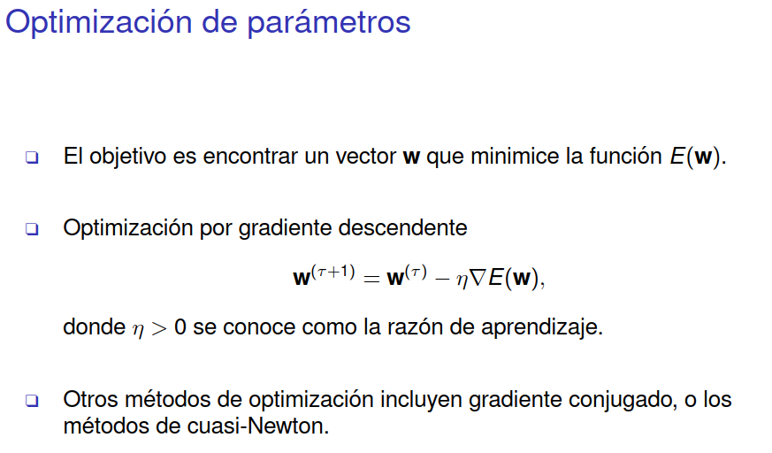

Slide 24
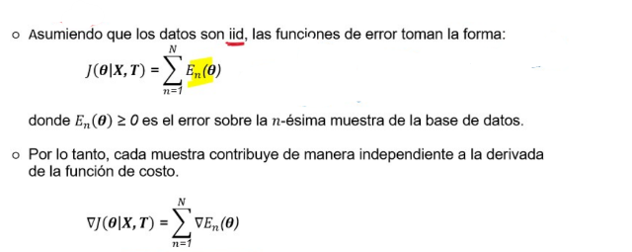
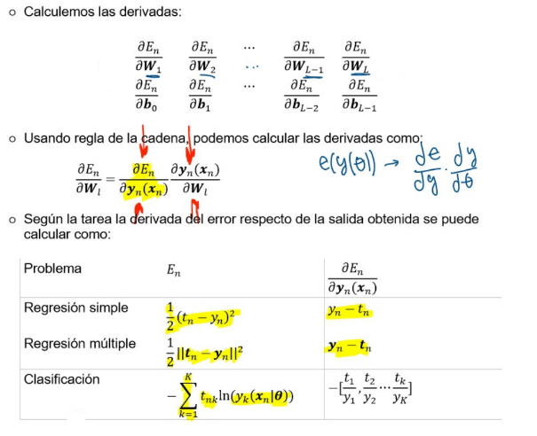

Slide 26
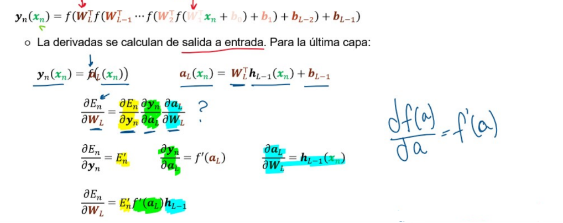
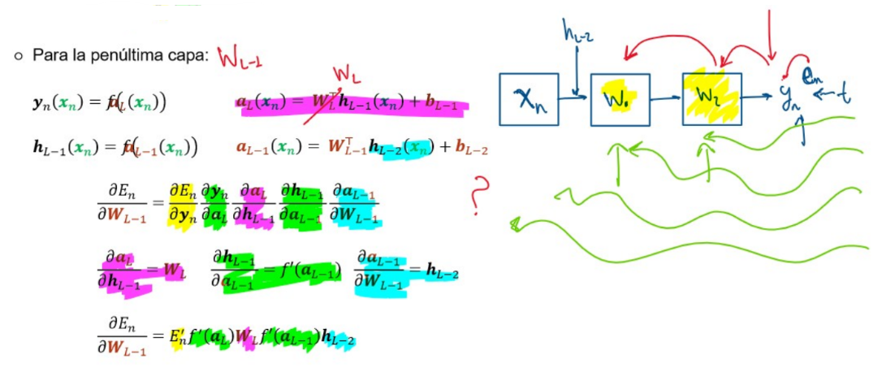
Notes:
L la ultima capa

Slide 27
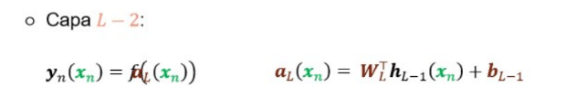
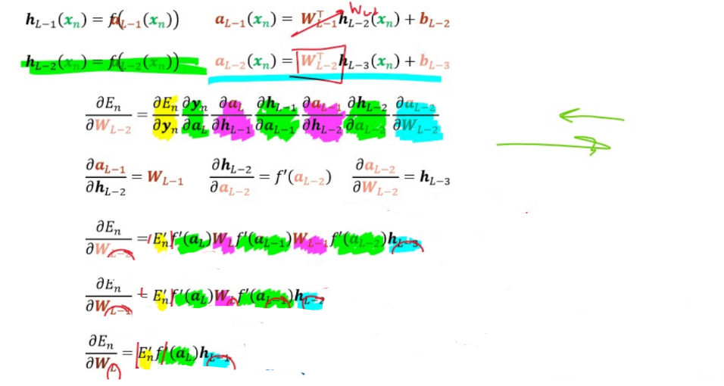

Slide 28
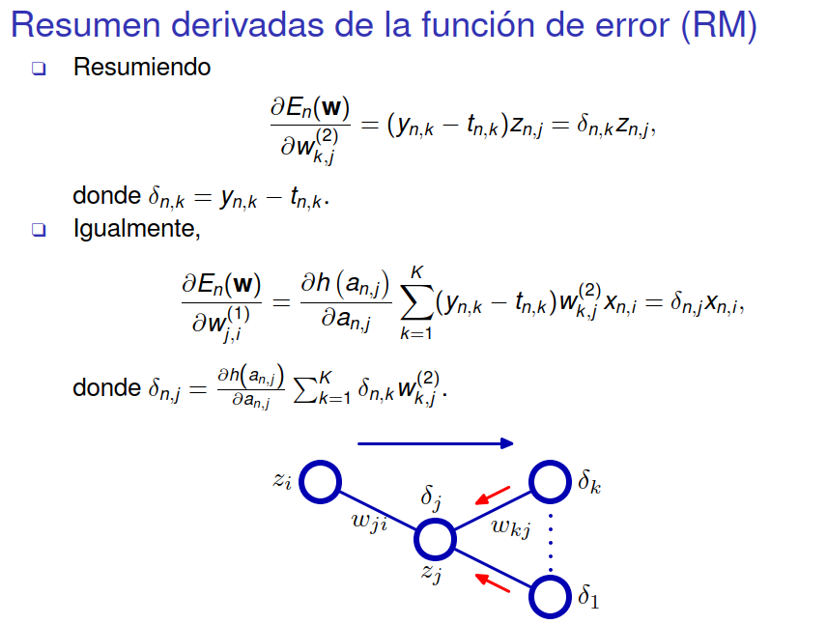

Slide 29
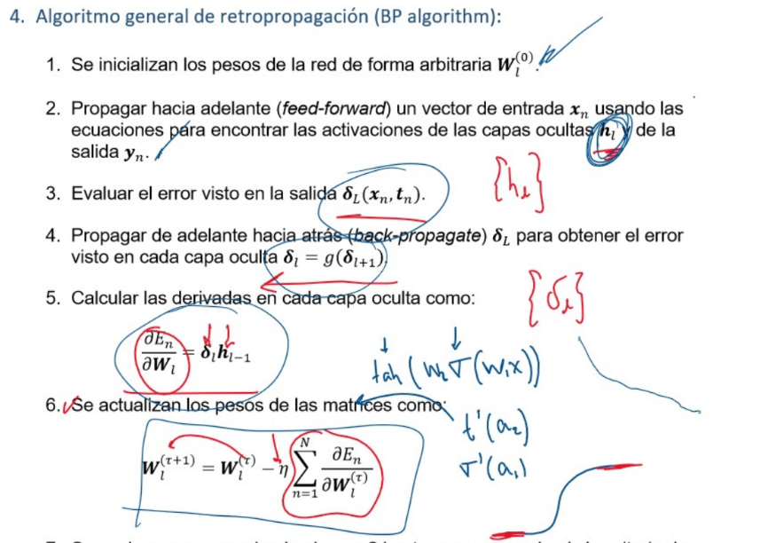
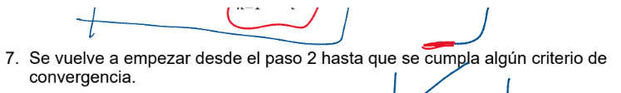
Notes:
W iniciales,
Hacemos feed forwars para expresar lo h que son los w de cada capa por el x op la variante de c que va llegando
Hacemos barck forward con el error y calculamos el W.
Actualizamos el peso y miramos si el desempelo mejoro o si el error bajo. Hasta el punto deseado.

Slide 30
Consideraciones:

Slide 31
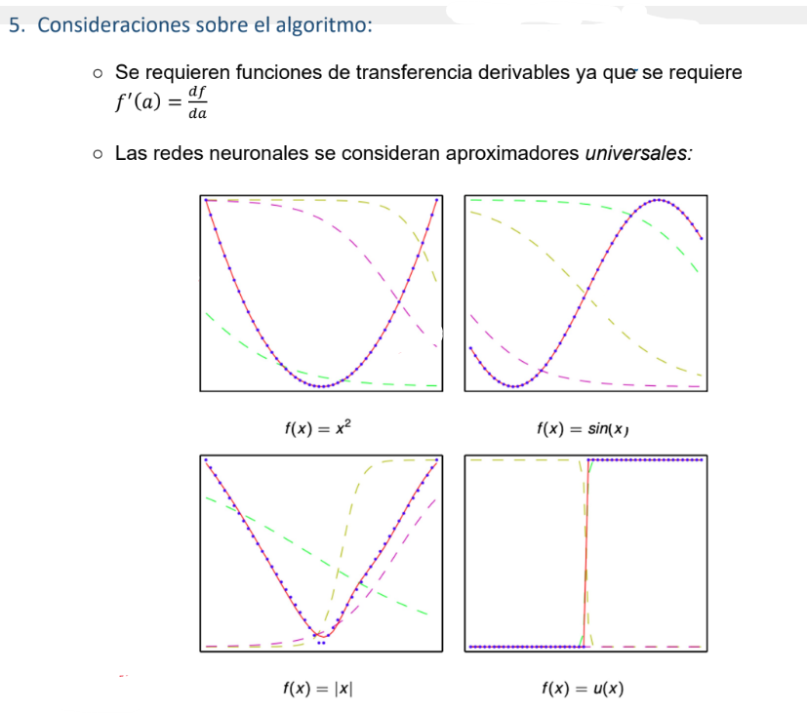
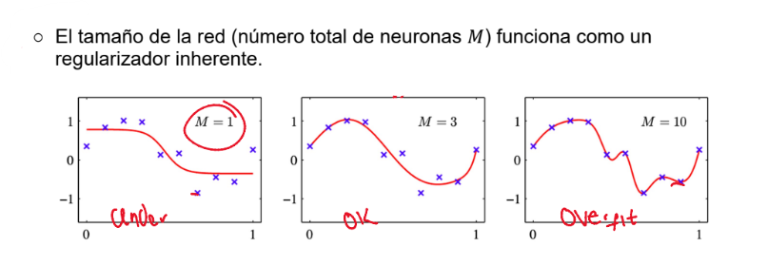

Slide 32
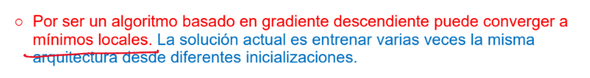
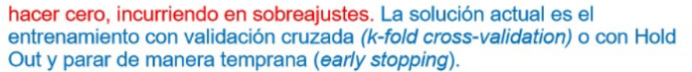
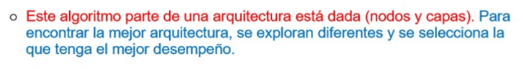

Slide 33
Invarianzas:

Slide 34
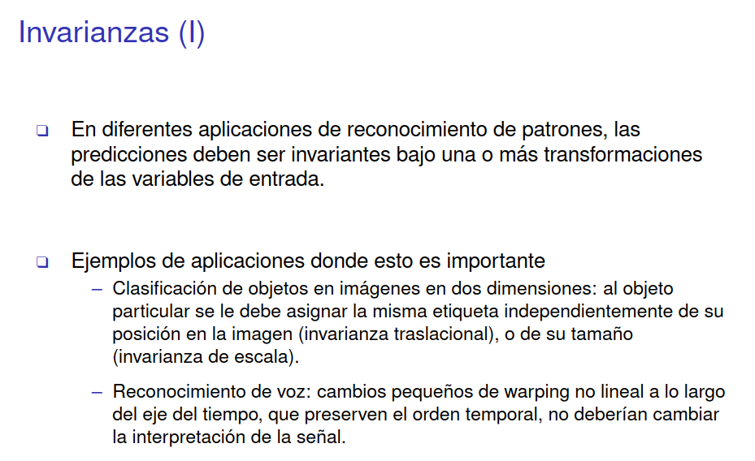

Slide 35
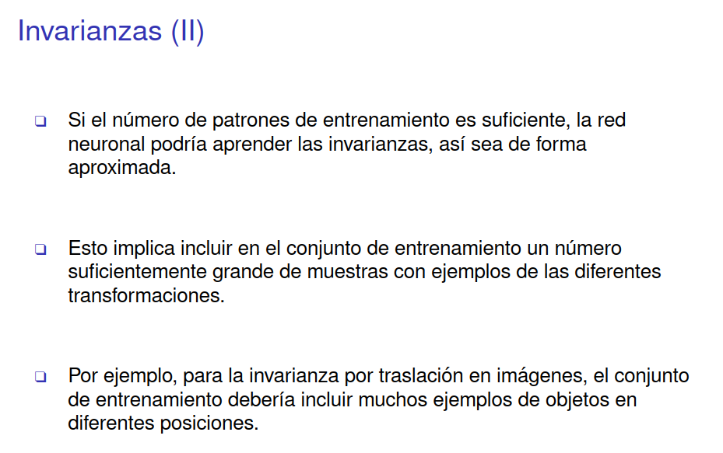

Slide 36
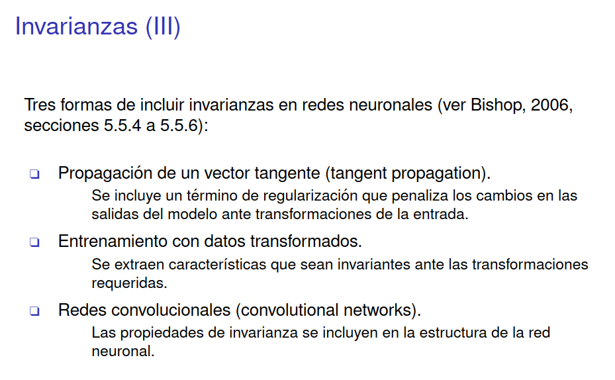

Slide 37
Métodos de mejoras u optimizaciones:

Slide 38
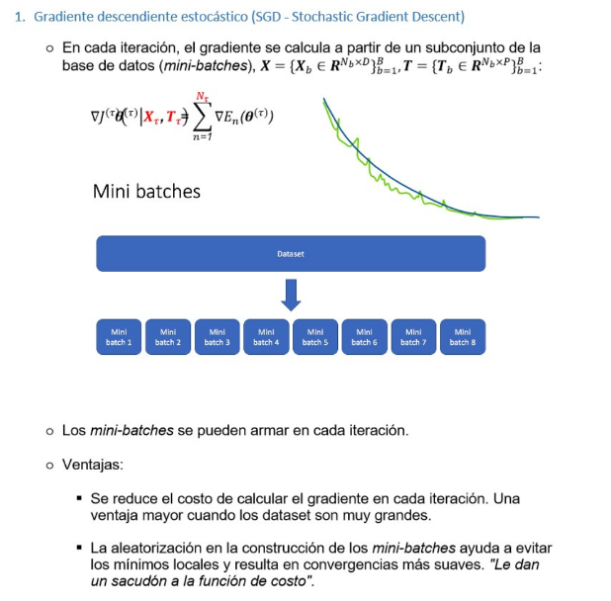

Slide 39
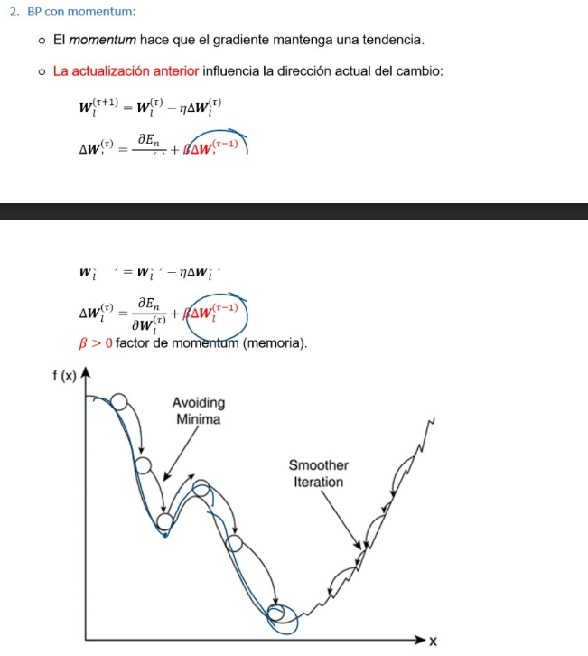

Slide 40


Slide 41



Slide 42


Slide 43

https://www.asimovinstitute.org/neural-network-zoo/

Slide 44

https://www.asimovinstitute.org/neural-network-zoo/

Slide 45

https://www.asimovinstitute.org/neural-network-zoo/

